Slide 1
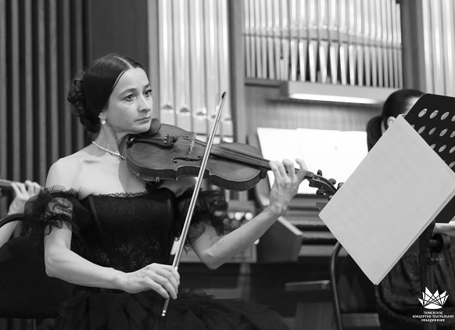
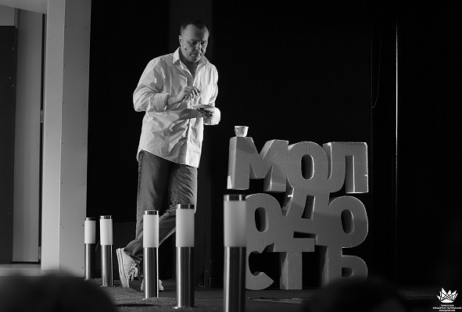
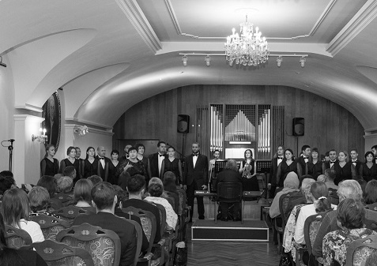
Сайт ТКТО – окно в мир театра и классической музыки
Номинация: Лучший сайт государственной/муниципальной структуры

Slide 2
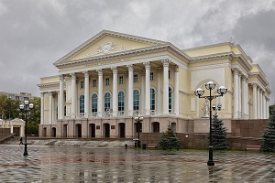
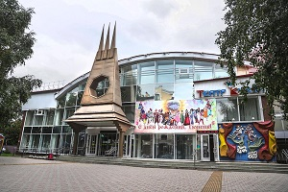
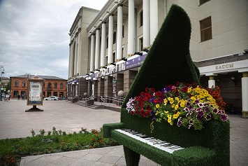
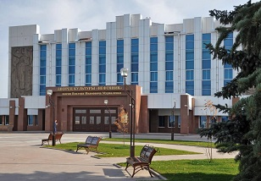
Редакция сайта ТКТО рассказывает о творческой и закулисной жизни своих пяти учреждений:
Тобольский драматический театр им. П.П.Ершова основан в 1705 году
Тюменский драматический театр – в 1858 году
Тюменский театр кукол работает с 1945 года
Тюменская филармония открылась в 1958 году
Дворец культуры «Нефтяник» им. В.И.Муравленко – построен в 1976 году.
На одном сайте можно узнать исчерпывающую информацию о культурной жизни Тюмени и Тобольска. На портале в ежедневном режиме обновляются новости о том, что происходит в пяти учреждениях культуры, входящих в состав ТКТО.

Slide 3
В 2020 году сайт пережил ряд реконструкций и стал более удобным для пользователей. Усовершенствована поисковая система, у новостей появились метки: «фото», «видео», что существенно облегчает поиск по заданным параметрам.

Slide 4
Во время ограничения из-за пандемии коронавируса, сайт стал для артистов и любителей местных театров и филармонии настоящей отдушиной. Почти ежедневно на сайте появлялись видеозаписи спектаклей и концертов. Тюменская филармония организовала пять прямых трансляций. Актеры Тюменского Большого драматического театра, Тюменского театра кукол приглашали зрителей на онлайн-курсы, экскурсии, предлагали детям и взрослым кулинарные проекты.

Slide 5
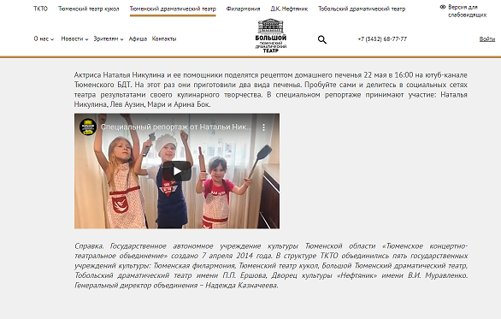
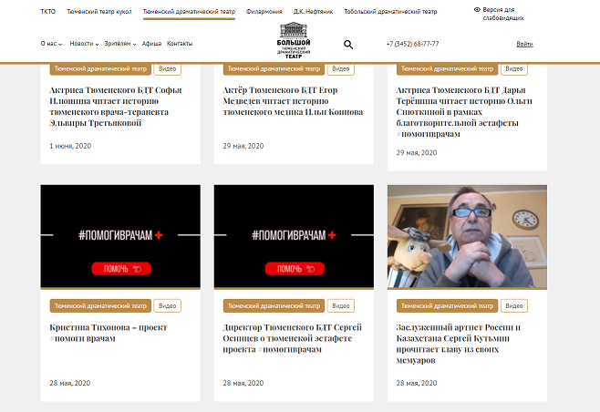
Доктор «КуКлинарных наук» Батон Батоныч учит детей готовить простые, но вкусные десерты. Тюменский театр кукол
Не отстают от коллег и артисты Тюменского Большого драматического театра. Здесь готовят все – артисты, директор, дети…
А еще в период изоляции они поддержали важный социальный проект – «Помоги врачам». Актеры читали тексты врачей, которые по 12 часов не снимают спецкостюмы и спасают жизни.

Slide 6
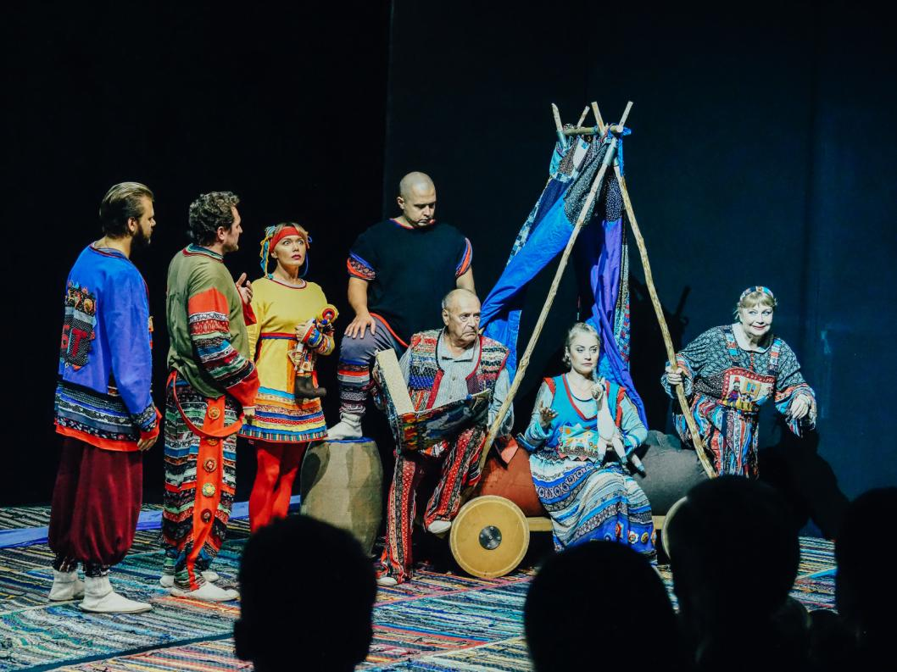
Цель проекта: Информирование населения о культурных мероприятиях пяти учреждений, входящих в состав Тюменского концертно-театрального объединения. Предоставление возможности приобрести билеты онлайн.

Slide 7
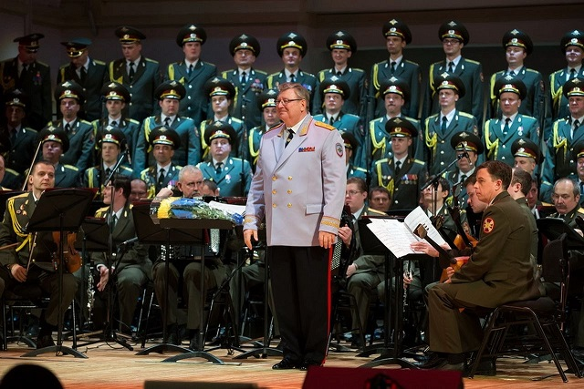
Результат проекта: Сайт дает пользователям все необходимые инструменты, чтобы запрос «что посмотреть, послушать?» был удовлетворен в короткий промежуток времени и все это на одной площадке. Здесь можно как выбрать спектакли, концерты, так и приобрести на них билеты. Зрители голосуют за предоставленное удобство числом посещений.

